Slide 1

내 눈!
201311248정호연
201411108김한동
201510997김경문
201511051임상균
임베디드소프트웨어 2
Notes:
안녕하십니까
눈 깜빡임 유도 어플리케이션 <내 눈> 발표를 맡게된 컴퓨터 과학과 김경문입니다.

Slide 2
목차
01 02 03 04
서론
설계
시연
결론
블루라이트 필터
필터의 한계
새로운 방법 고안
아이디어 및 개념적 설계
기술적 설계
UI 설계
데이터 설계
시연
의미 및 확장성
임베디드소프트웨어 2
Notes:
발표 순서는 서론, 설계, 시연, 결론 순서로 말씀드리도록 하겠습니다.

Slide 3
서론
블루라이트 필터
블루라이트 필터의 한계
새로운 방법 고안
Notes:
먼저 서론입니다.

Slide 4
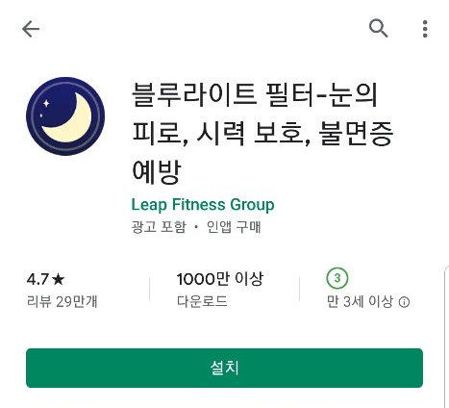
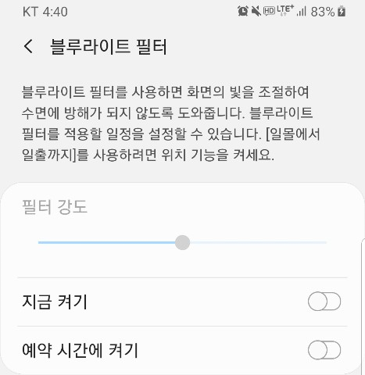
임베디드소프트웨어2
01
“ ”
블루라이트 필터
Google Play에 등록된 블루라이트 차단 어플의 다운로드 수 1000만 이상
안드로이드 OS에 자체적인 필터 기능 제공
Notes:
아이디어에 대한 이야기를 하기전에 블루라이터 필터에 대한 이야기를 먼저 하겠습니다.
많은 사람들이 아실텐데요 블루라이트 필터는 빨강,초록,청색 중에서 청색을 없애는 ~~~~
다운로드 횟수 1000만 회 이상,
최근 안드로이드 OS에 자체적인 블루라이트 필터 기능 제공
눈 보호에 관심이 많다.

Slide 5
임베디드소프트웨어2
01
“ ”
블루라이트 필터 한계
노란색 화면
청색을 줄이면서 상대적으로 녹색과 적색값이 청색보다 높아지게 되면서
화면이 전체적으로 노란색을 띄게 됨
부분적인 예방효과
청색을 제거하여 눈의 피로는 덜어 줄 수 있지만
사용자가 동영상 시청과 같이 눈을 깜빡이지 않을 때에는
안구건조증 예방과 같은 효과를 기대할 수 없음
Notes:
하지만 단점으로는 블루라이트 필터 특성상 청색을 제거하기 때문에 화면이 전체적으로 노란색을 띄게 됨
부분적인 예방효과로 청색을 제거하여 눈의 피로는 덜어 주지만 눈 깜빡임과 같은 효과는 기대 할 수 없음

Slide 6
임베디드소프트웨어2
01
“ ”
새로운 방향 제시
개선 목표
화면을 노란색으로 만들어 눈을 보호하는 것이 아닌
사용자의 눈깜빡임을 통해 피로감 감소와 안구 건조증 예방
개발 방향
핸드폰 화면 중간에 검은 화면을 순간적으로 넣어
사용자의 눈의 깜빡임을 유도하는 것을 목적으로 개발을 진행
Notes:
개선목표로는
화면이 노란색이 되는 것을 방지하고 사용자가 눈을 깜빡여서 피로감과 안구 건조증 예방으로 목표를 설정하였고
개발방향으로
핸드폰

Slide 7
설계
아이디어 및 개념적 설계
기술적 설계
UI 설계
데이터 설계
Notes:
http://minheeblog.tistory.com/category/PPT

Slide 8
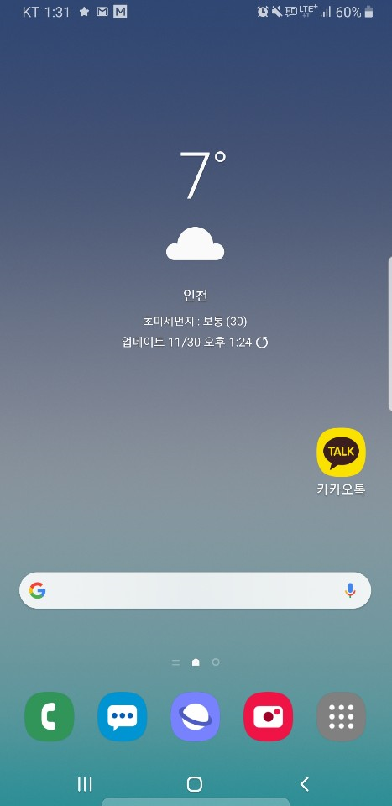
임베디드소프트웨어2
02
설계
1) 아이디어 및 개념적 설계
Notes:
아이디어 및 개념적 설계 입니다.
화면 깜빡임 기능이 작동해야 하는 환경이
사용자가 핸드폰을 사용할 때 지속적으로 작동해야 합니다.
따라서 구현방법에 대한 논의 끝에 서비스 안에서
클릭이 되지 않는 검은색 화면을 추가했다가, 삭제하는 방법으로 하기로 했습니다.

Slide 9
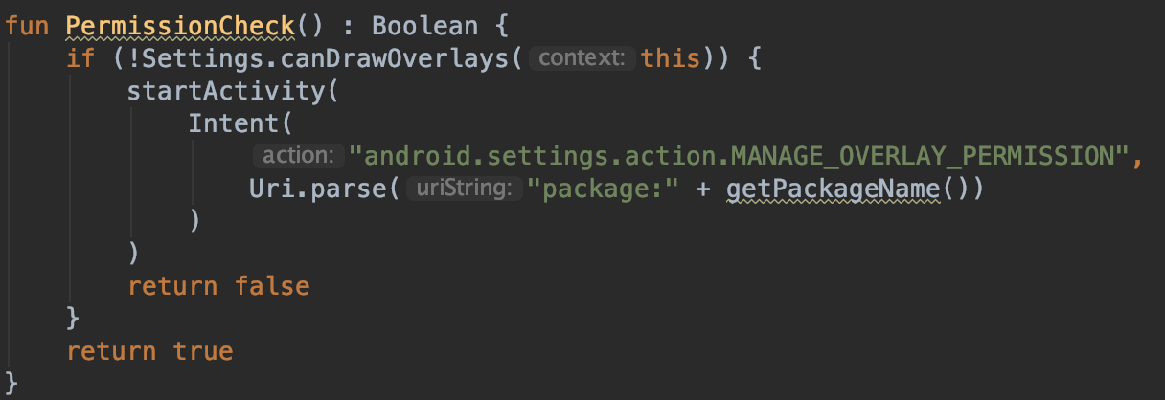
임베디드소프트웨어2
02
설계
2) 기술적 설계
MainActivity.kt
Notes:
다음은 기술적 설계입니다
메인액티비티 코드에서
아이디어인 화면을 추가 하고 제거할때 다른 앱 위에 덮어 써야하기 때문에
메인 액티비티에서 실행 버튼을 누를 때 overlay 퍼미션을 확인하는 함수를 추가하였습니다.

Slide 10
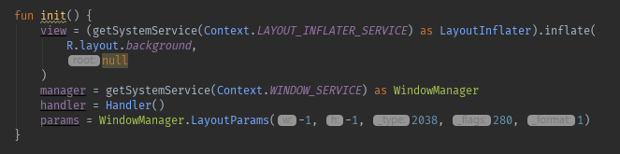
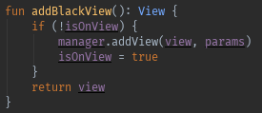
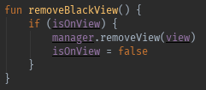

임베디드소프트웨어2
02
설계
2) 기술적 설계
NormalService.kt
Background.xml
Notes:
핵심적인 부분을 먼저 보게되면
Background 레이아웃을 인플레이크
화면에 추가 제거가 가능하게 해주는 윈도우 매니저
지연시간을 조절 할 수 있는 핸들러
그리고 레이아웃 파라매터를 사용하였습니다.
그리고 background에서는 검은색 화면

Slide 11
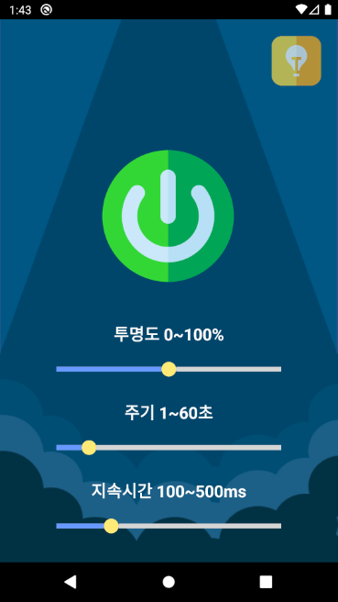
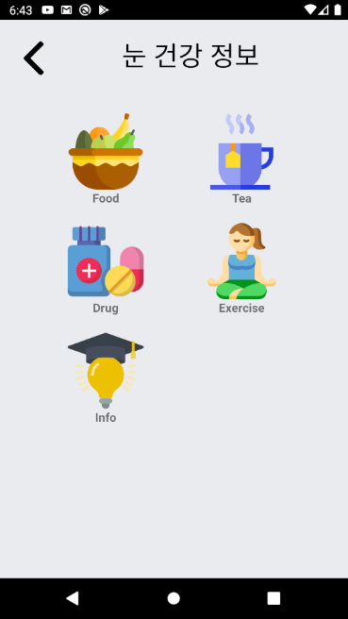
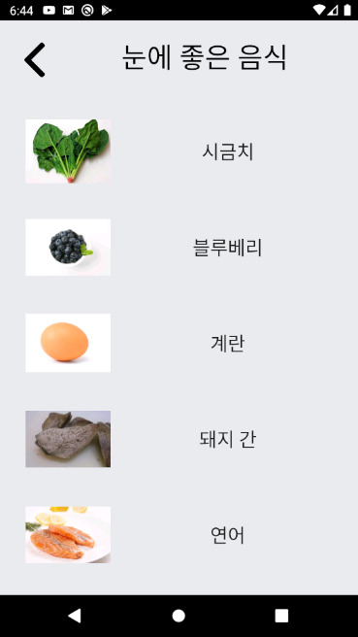
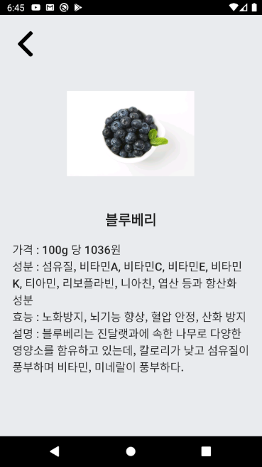
임베디드소프트웨어2
02
설계
3) UI 설계
NormalService.kt
Notes:
크게 4가지 화면으로 구분이되고
메인화면
눈건강정보
~~~~~~ 기능까지 추가하였씁니다.
눈에좋은음식
세부정보

Slide 12
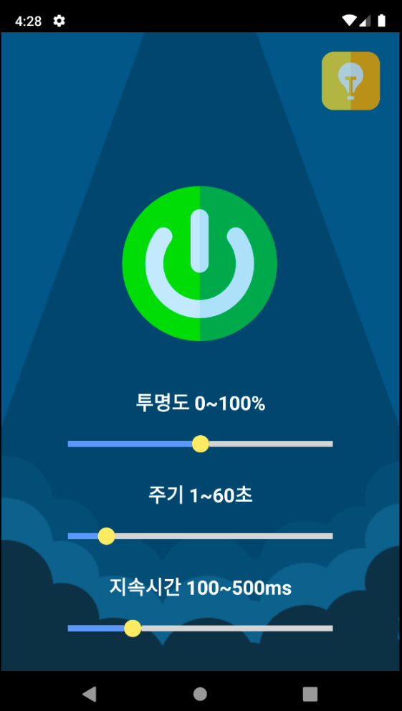
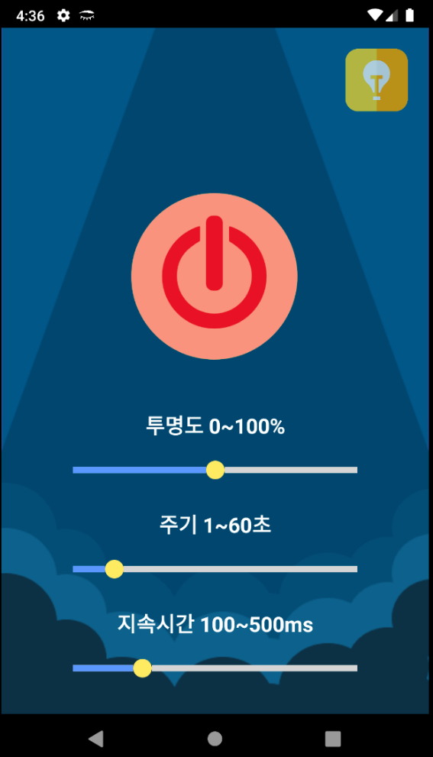
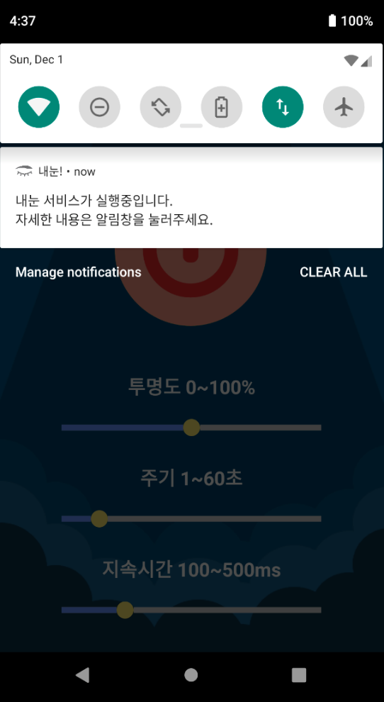
임베디드소프트웨어2
02
설계
3) UI 설계
Notes:
메인화면에서는
SeekBar를 사용해서 서비스 실행 환경 설정을 할 수 있습니다.
이때 다른 앱위에 표시 권한이 없다면 권한을 획득하는 화면이나오고,
실행 시 버튼의 모양이 바뀌며 3초 후 어플리케이션을 종료합니다.
서비스는 계속 실행됩니다.
Notification을 통해 앱 종료 후에도 서비스가 실행되고 있음을 확인할 수 있습니다. Notification을 눌러 서비스를 앱을 이용하거나 서비스를 종료할 수 있습니다.

Slide 13
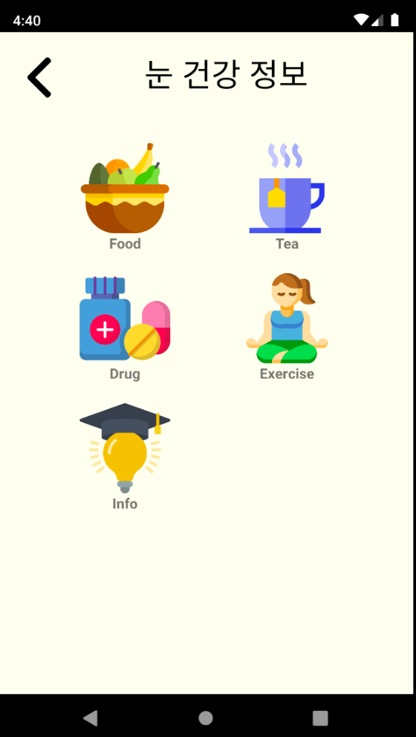
임베디드소프트웨어2
02
설계
3) UI 설계
Notes:
우측 상단 1시 방향 버튼을 통해 눈 건강 정보를 얻을 수 있는 화면으로 이동가능합니다.
눈 건강 정보에서 뒤로가기 버튼을 클릭할 경우 다시 메인 화면으로 나올 수 있습니다.

Slide 14
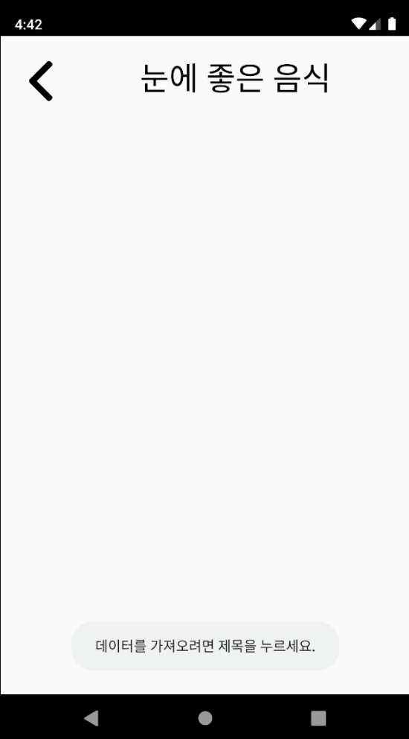
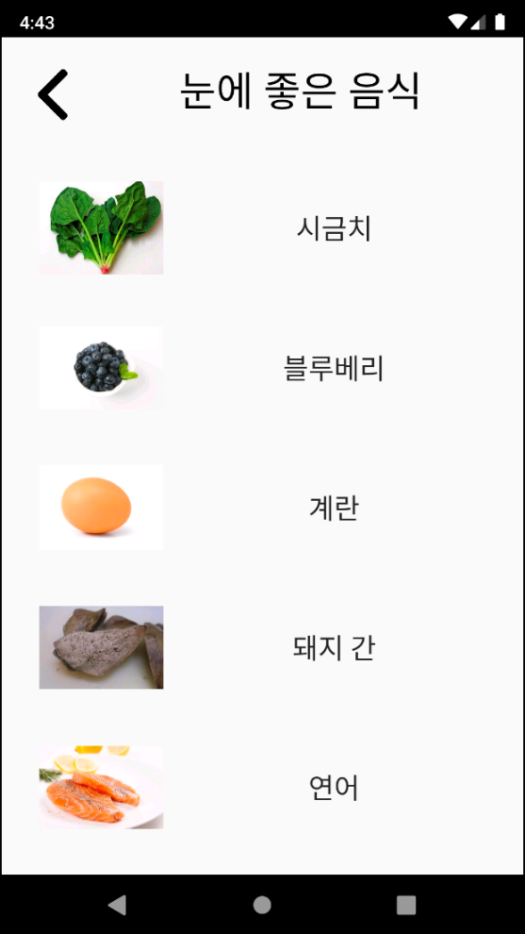
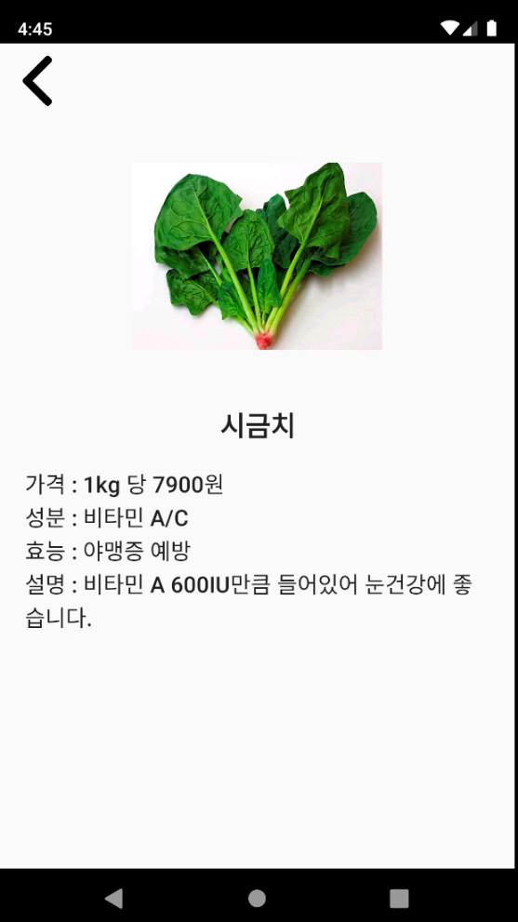
임베디드소프트웨어2
02
설계
3) UI 설계
Notes:
눈 건강 정보에서 항목 클릭을 통해 해당 정보 제공 화면으로 이동할 수 있습니다.
정보 제공 화면에서는 제목을 클릭하여 firebase realtime database에서 데이터를 가져와서 RecyclerView에 항목들을 보여줍니다.
RecyclerView의 각 아이템 클릭 시 세부 정보를 확인할 수 있습니다. 뒤로 가기 버튼을 통해 바로 이전 화면으로 돌아갈 수 있습니다.

Slide 15
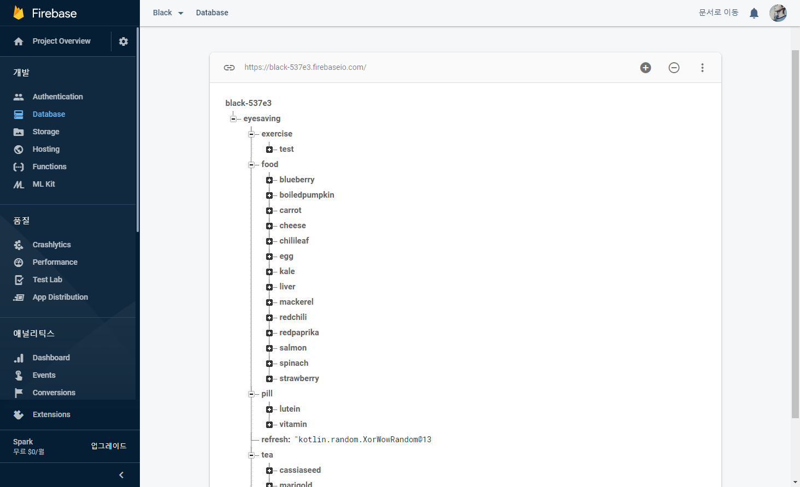
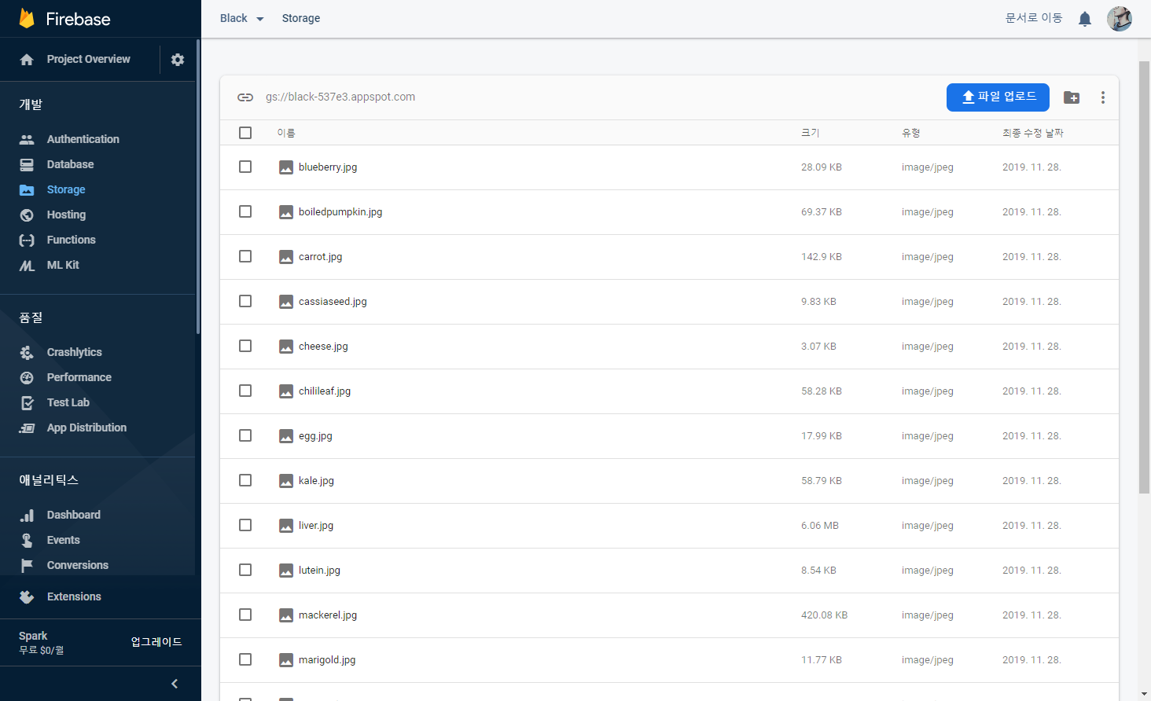
임베디드소프트웨어2
02
설계
4) 데이터 설계
FirebaseRealtimeDatabase & FirebaseStorage
Database
Storage
Notes:
데이터 베이스 : JSON 양식에 맞춰서 넣기
Storage : 이미지

Slide 16
임베디드소프트웨어2
02
설계
4) 데이터 설계
EyeTipSelectActivity.kt
EyeTipActivity.kt
1. 데이터베이스 종류 전달
2. Firebase instance 전달
5. 전달된 데이터 배열을 recyclerView와 바인딩
4. 데이터 배열 전달
3. 해당 데이터베이스에 맞는 데이터 배열 전달
EyeDataClass.kt
recyclerViewAdapter.kt
Notes:
데이터의 흐름입니다. EyeTipSelectActivity에서 버튼을 통해 어떤 데이터베이스를 불러와야 하는지 intent를 통해 EyeTipActivity에 전달합니다.
EyeTipActivity에서는 Firebase database instance를 가져와 EyeDataClass에 전달합니다.
EyeDataClass에서는 전달받은 instance로 정보 객체 배열을 만들어 EyeTipActivity에 다시 전달합니다. EyeTipActivity에서는 intent로 전달받은 값에 따라 정보 객체 배열을 recyclerViewAdapter에 전달합니다. recyclerViewAdapter에서는 전달받은 정보 객체 배열을 recyclerView와 바인딩해서 사용자에게 보여줍니다.

Slide 17
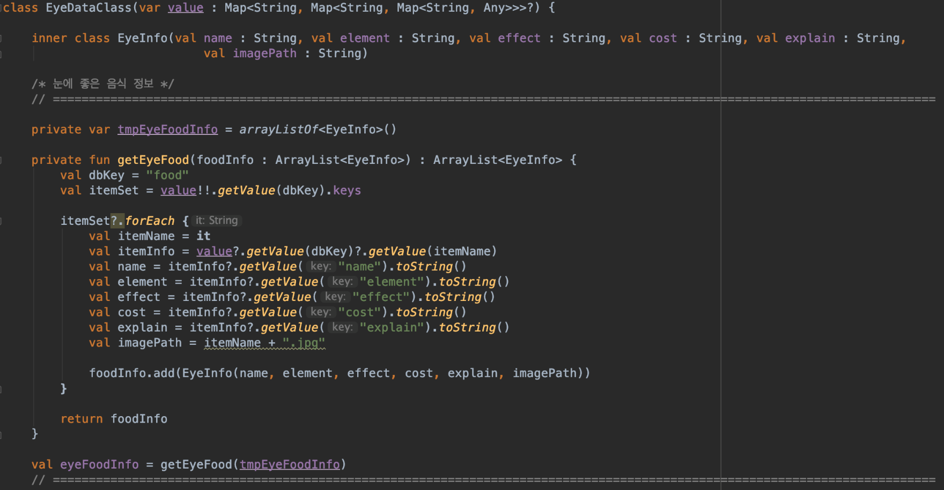
임베디드소프트웨어2
02
설계
4) 데이터 설계
EyeDataClass.kt
Notes:
모든 정보들을 같은 양식으로 되어 있어 EyeInfo라는 객체로 각 아이템을 표현합니다. Value를 통해 firebase instance를 전달받습니다.

Slide 18
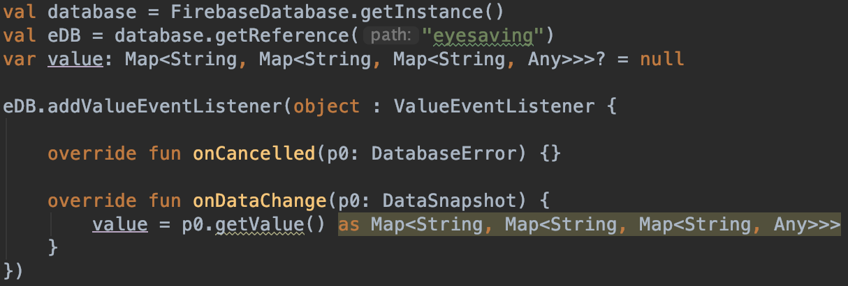
임베디드소프트웨어2
02
설계
4) 데이터 설계
EyeTipActivity.kt
Notes:
파이어 베이스 데이터베이스 인스턴스를 Map의 형태로 가져옵니다.

Slide 19
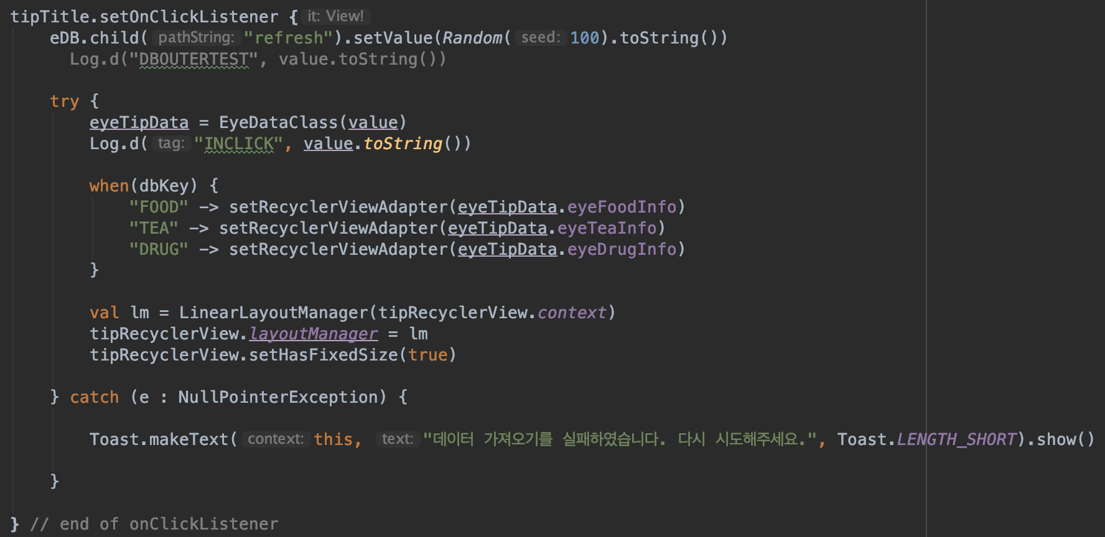
임베디드소프트웨어2
02
설계
4) 데이터 설계
EyeTipActivity.kt
Notes:
가져온 인스턴스를 EyeDataClass에 전달하고 EyeTipActivity에서 받은 dbKey 값에 따라 recyclerViewAdapter를 적용합니다.

Slide 20
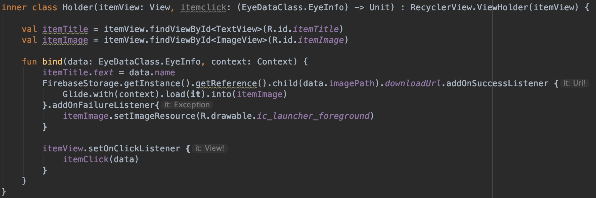
임베디드소프트웨어2
02
설계
4) 데이터 설계
recyclerViewAdapter.kt
Notes:
RecylcerViewAdapter에서는 가져온 데이터베이스와 recyclerView를 바인드하여 사용자에게 제공합니다.

Slide 21
시연
Notes:
투명도 70%
주기 5초
지속시간 150

Slide 22
결론
작품의 가지는 의미 및 확장성
Notes:
http://minheeblog.tistory.com/category/PPT

Slide 23
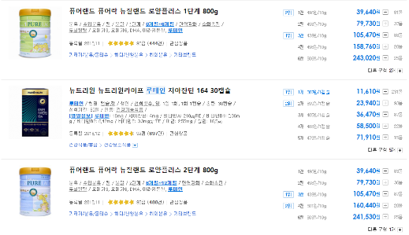
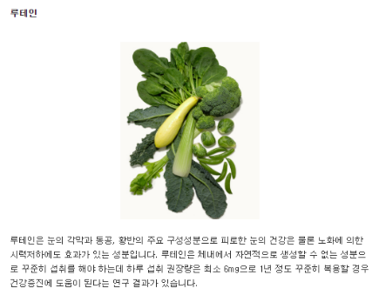
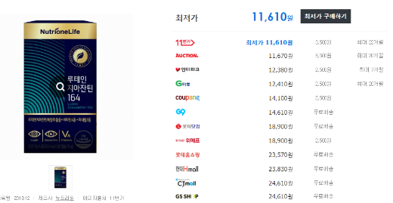
임베디드소프트웨어2
04
“ ”
작품의 의미 및 확장성
해당 어플의 사용자는 대부분 눈의 건강에 관심을 가지고 있을 것
눈 건강과 관련한 현실적인 정보를 제공 및 구매 업체 소개
제품 별 성분과 각 성분의 효능에 대한 정보 제공 => 사용자의 안목 향상
제품 별 최저가 정보를 제공 => 사용자의 제품 구매 편의 제공
업체 광고에 따른 수익성 => 어플리케이션의 유지보수를 위한 경제력 확보
Notes:
블루라이터만 봐도 사람들이 관심이 많다
해당 어플 사용자는 평소에 눈 건강에 대한 관심을 가지고 있을 것이라고 생각
관련 정보 제공 및 구매 업체 제시
사용자는 1번과 2번~
제품은 3번 ~~

Slide 24
과목이름이나 영문타이틀
THANK
YOU
Notes:
http://minheeblog.tistory.com/category/PPT

